Slide 1
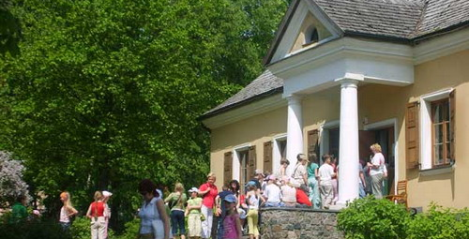
ГАСЦЯМ
ЗАЎЖДЫ МЫ РАДЫ
18 мая – Міжнародны дзень музеяў
З нагоды Міжнароднага дня музеяў прапануем пазнаёміцца з шэрагам нашых сустрэч і мерапрыемстваў, у т.л. з удзелам замежных гасцей, якія адбыліся ў 2019-м годзе.

Slide 2
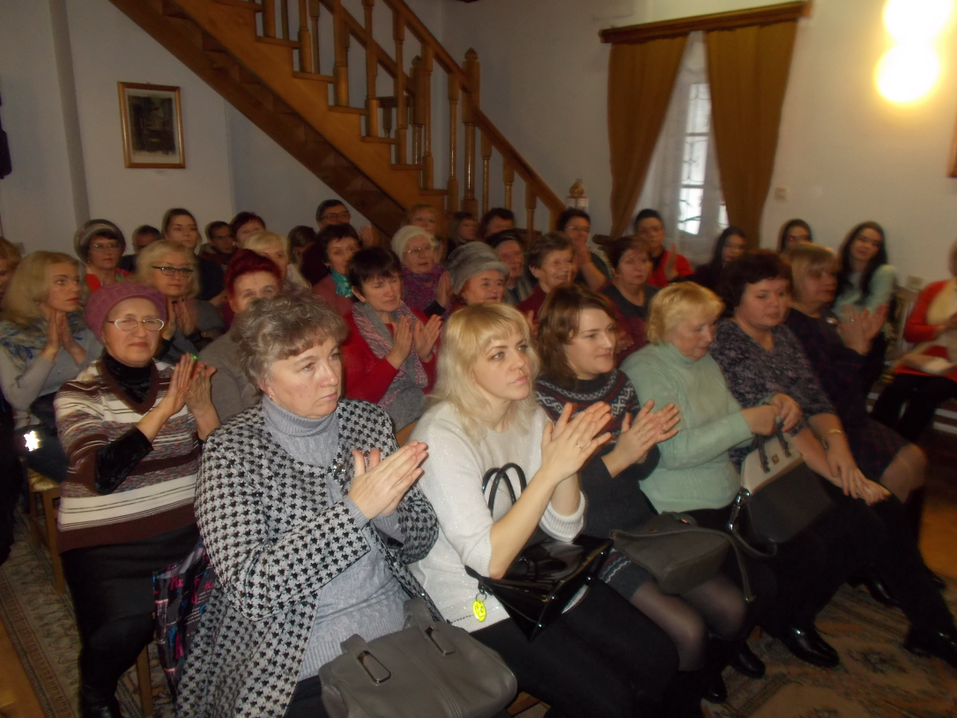
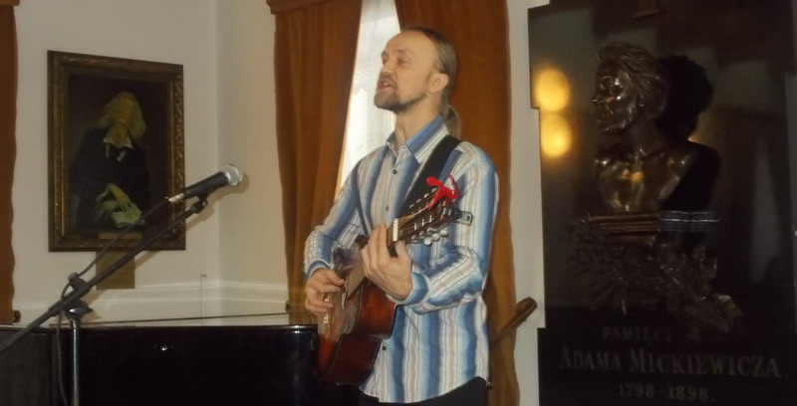
17.01.2019 г. адбылася ў музеі канцэртная праграма «Пераклічка стагоддзяў: Адам Міцкевіч і Уладзімір Высоцкі». Гучалі творы А.Міцкевіча і У.Высоцкага ў выкананні гітарыста, лаўрэата міжнародных конкурсаў Аляксея Нежавец-Прывалава (г.Мінск) і старшыні Мінскага грамадскага цэнтра Высоцкага Івана Спосабава.

Slide 3
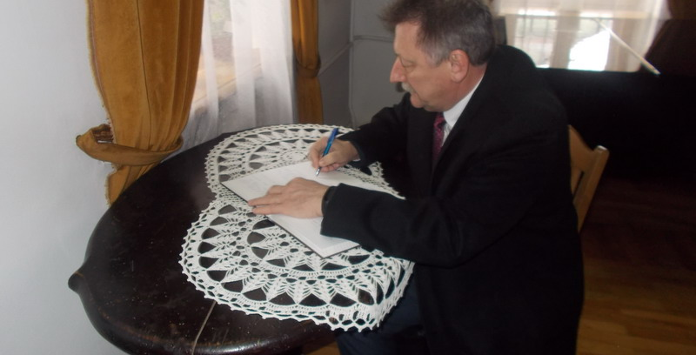
28.02.2019. Дом-музей Адама Міцкевіча наведалі супрацоўнікі пасольства Украіны на чале з Надзвычайным і Паўнамоцным паслом Ігарам Кізімам, які пакінуў запіс у музейнай Кнізе водгукаў.

Slide 4
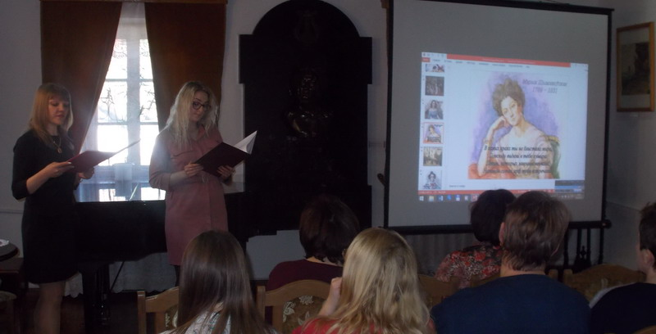
З нагоды Міжнароднага жаночага дня 06.03.2019. у Доме-музеі Адама Міцкевіча была паказана літаратурна-музычная кампазіцыя "Жанчыны-музы ў жыцці паэта", у час якой наведвальнікі даведаліся больш падрабязна аб творчым акружэнні Адама Міцкевіча.

Slide 5
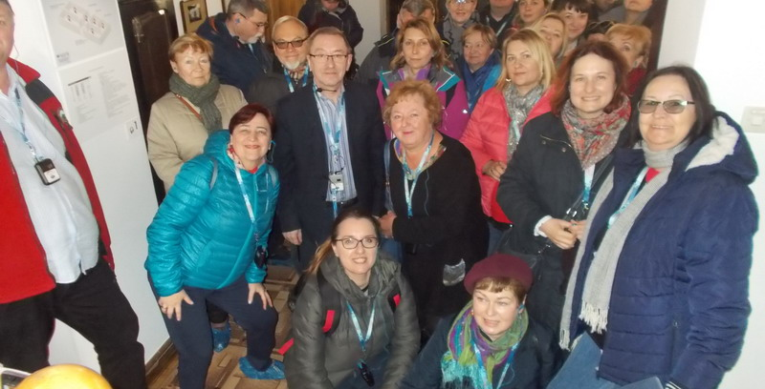
22.03.2019. Дом-музей Адама Міцкевіча наведалі кіраўнікі, гіды і іншыя супрацоўнікі турыстычных фірм і агенцтваў з розных рэгіёнаў Рэспублікі Польшча: Варшава, Гданьск, Вроцлаў, Катавіцэ і іншых - звыш 40 чалавек.
Адбылася экскурсія па музею і знаёмства з дзейнасцю музея.

Slide 6
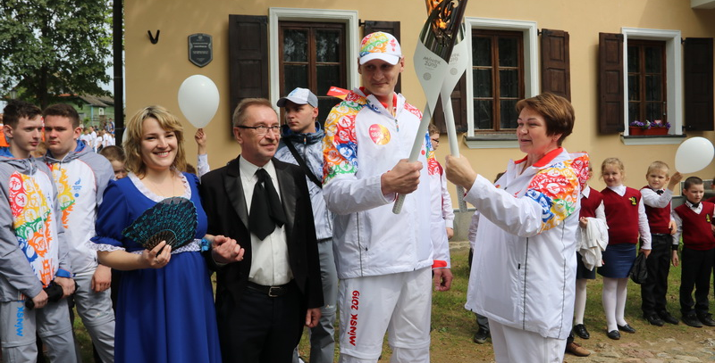
21 мая 2019 г. на тэрыторыі Дома-музея адбылася цырымонія перадачы факела ІІ Еўрапейскіх гульняў

Slide 7
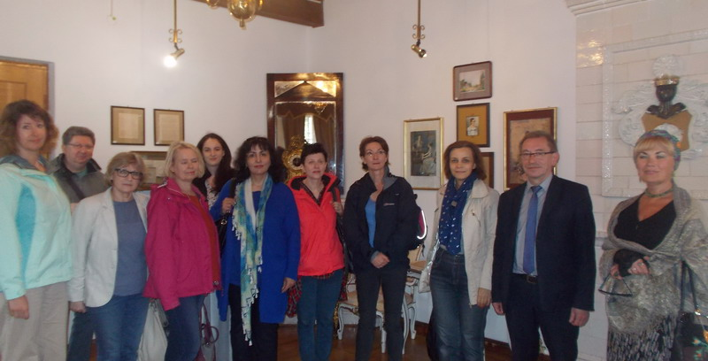
31.05.2019 г. Дом-музей Адама Міцкевіча наведалі ўдзельнікі міжнароднай канферэнцыі, прысвечанай Адаму Міцкевічу, якая праходзіла ў Гродзенскім дзяржаўным універсітэце імя Янкі Купалы.
Сярод наведвальнікаў былі грамадзяне Беларусі, Польшчы, Расіі, ЗША, Грузіі.

Slide 8
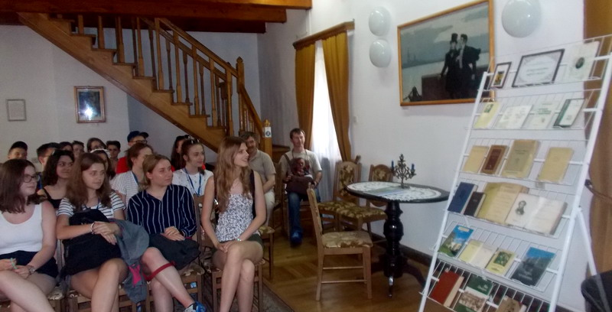
06.06.2019 г. у дзень 220-годдзя з дня нараджэння Аляксандра Пушкіна ў Доме-музеі экспанавалася кніжная выстаўка, прысвечаная гэтай юбілейнай даце.
З выстаўкай пазнаёміліся школьнікі з Варшавы (на фота), наведвальнікі музея з Беларусі і Францыі.

Slide 9
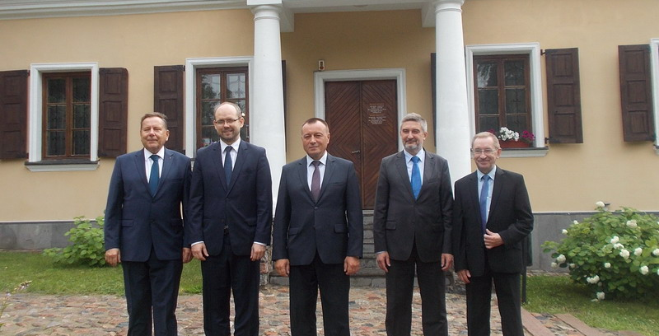
11.07.2019 г. Дом-музей Адама Мицкевича посетил заместитель министра иностранных дел Республики Польша Мартин Пжыдач и сотрудники посольства этой страны в Республике Беларусь во главе с Чрезвычайным и Полномочным Послом Республики Польша Артуром Михальским.

Slide 10
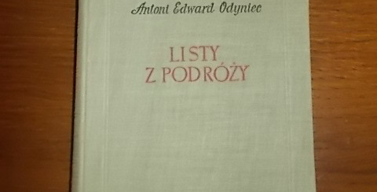
Цікавым і патрэбным музейным прадметам папоўніліся фонды Дома-музея - гэта кніга з апублікаванымі пісьмамі прыяцеля Адама Міцкевіча Антонія Эдварда Адынца "Listy z podrozy“, у якіх ёсць шмат цікавых замалёвак і пра Адама Міцкевіча.
Кніга выдадзена ў Варшаве ў 1963 г., а перадала яе музею нашчадак роду Адынцоў.

Slide 11
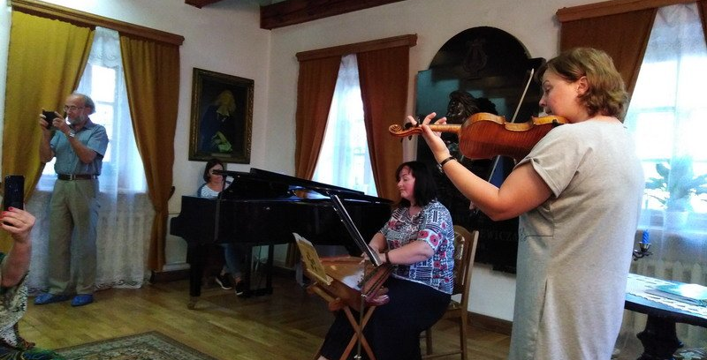
28.08.2019. Дом-музей наведалі калегі з Літоўскай Рэспублікі: супрацоўнікі Рэтаўскага музея гісторыі культуры Агінскіх на чале з дырэктарам Вітасам Руткаускасам і Дома М.К.Чурлёніса ў Вільнюсе. Музей атрымаў у падарунак выдадзеныя ў Літве кнігі пра М.К.Агінскага. Літоўскія госці прадставілі ў музеі канцэртную праграму, адным з удзельнікаў якой быў праўнук літоўскага кампазітара і мастака Мікалоюса Чурлёніса піяніст Рокас Зубовас.

Slide 12
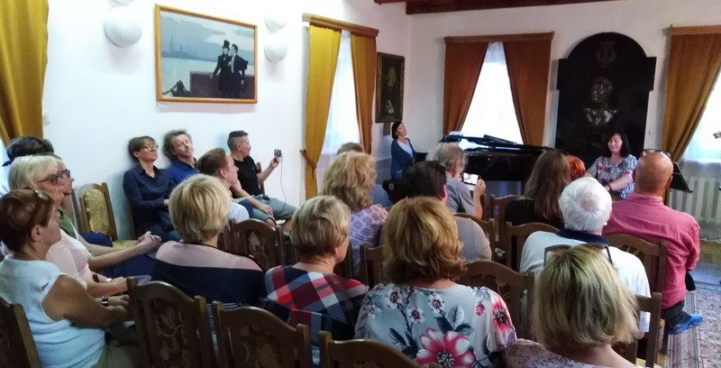
28.08.2019. Дом-музей наведалі калегі з Літоўскай Рэспублікі: супрацоўнікі Рэтаўскага музея гісторыі культуры Агінскіх на чале з дырэктарам Вітасам Руткаускасам і Дома М.К.Чурлёніса ў Вільнюсе.

Slide 13
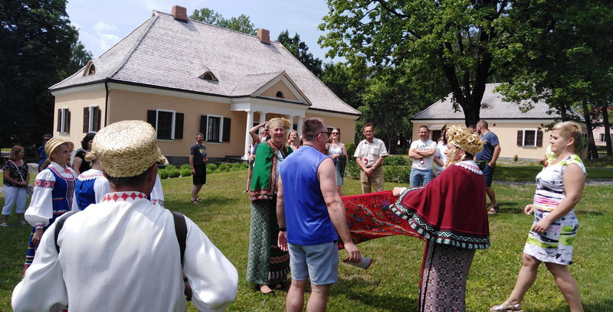
Навагрудскі цэнтр культуры і народнай творчасці прапануе для турыстаў гульнявую праграму “Навагрудскія пацехі”

Slide 14
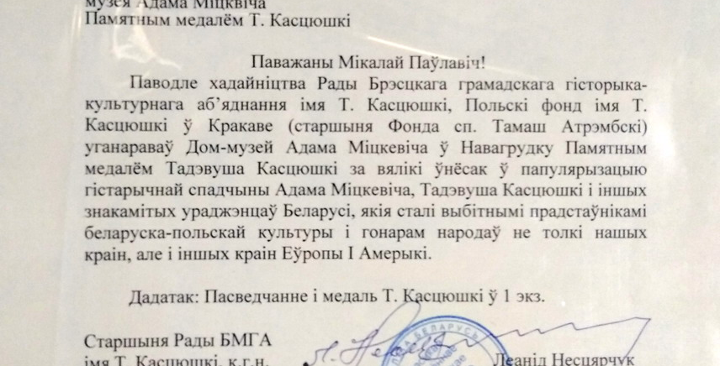
22.09.2019. Па хадайніцтву Брэсцкага міжраённага грамадскага аб'яднання імя Тадэвуша Касцюшкі Дом-музей Адама Міцкевіча ўганараваны памятным медалём «У памяць Тадэвуша Касцюшкі» ад Фонда імя Тадэвуша Касцюшкі ў Кракаве.

Slide 15
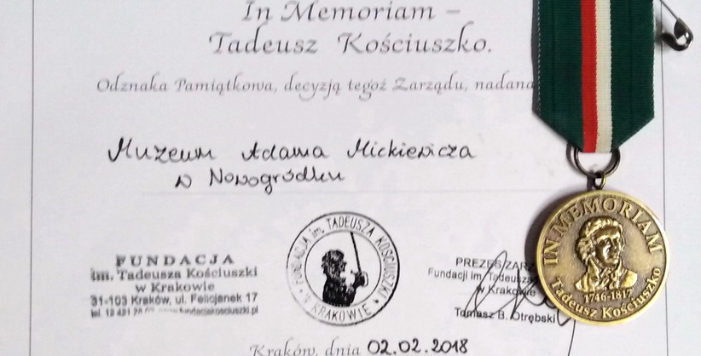
22.09.2019. Па хадайніцтву Брэсцкага міжраённага грамадскага аб'яднання імя Тадэвуша Касцюшкі Дом-музей Адама Міцкевіча ўганараваны памятнным медалём «У памяць Тадэвуша Касцюшкі» ад Фонда імя Тадэвуша Касцюшкі ў Кракаве.

Slide 16
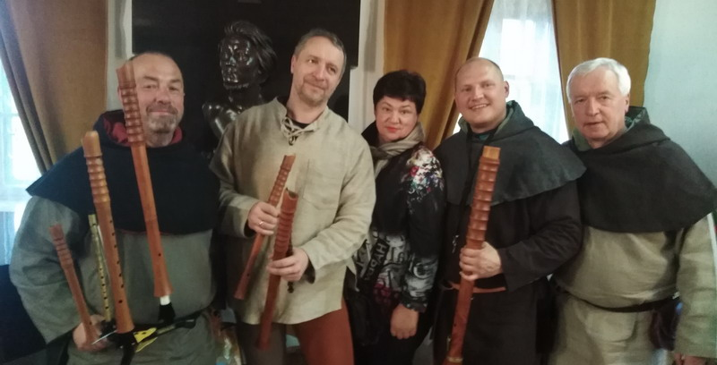
5.10.2019 г. Навагрудак адзначыў 975-годдзе .
У Доме-музеі Адама Міцкевіча адбыўся літаратурна-музычны салон. Прайшоў творчы вечар паэтэсы Таццяны Яцук, выступленні паэтаў Міхаіла Зізюка, Святланы Абдулаевай, Аляксандра Гоцкі. Адбылася выстаўка прэзентацыя раённай газеты "Новае жыццё" з нагоды яе 80-годдзя. Завяршыла мерапрыемства выступленне ансамбля старадаўняй музыкі "Скуці энсэмбль" з горада Эльблонг Рэспублікі Польшча.

Slide 17
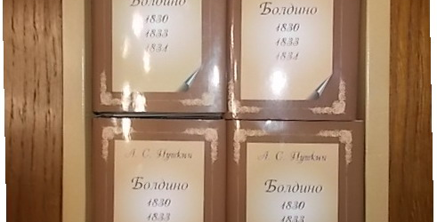
24.07.2019 г. Дзяржаўны літаратурна-мемарыяльны і прыродны музей-запаведнік А.С. Пушкіна "Болдзіна" (Ніжагародская вобласць) перадаў Дому-музею Адама Міцкевіча шэраг цікавых матэрыялаў: чатыры мініяцюрныя кнігі твораў А.Пушкіна, напісаных у Болдзіне, выява дваранскага герба Пушкіных, даведнік па музею.

Slide 18
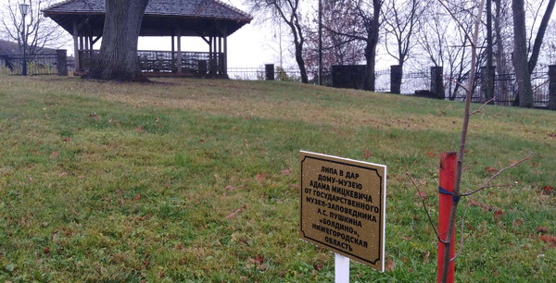
22.11.2019. Дом-музей Адама Міцкевіча атрымаў у дар ад літаратурна-мемарыяльнага музея-запаведніка А.С.Пушкіна «Болдзіна» дрэўца ліпы.
Высадзілі яго супрацоўніка нашага музея.

Slide 19
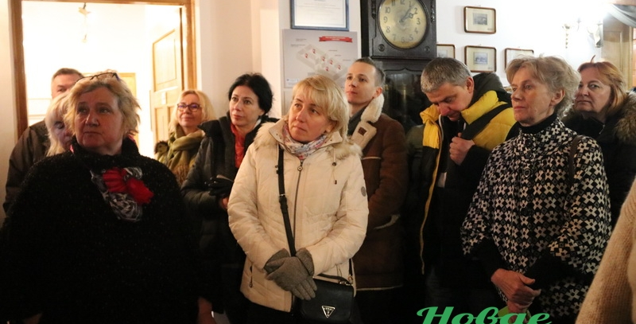
15.12.2019 г. прадстаўнікі турыстычнага бізнесу з Рэспублікі Польшча наведалі Навагрудак, у т.л. Дом-музей Адама Міцкевіча.

Slide 20
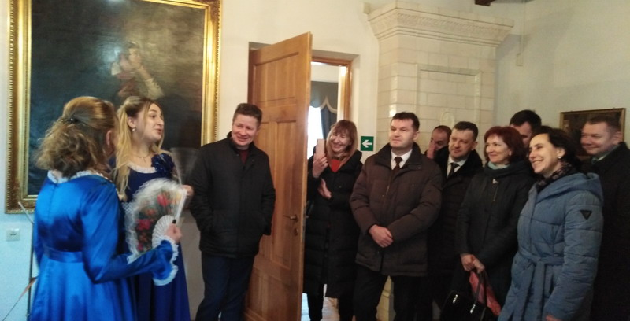
18.12.2019 г. Сярод аб'ектаў, якія наведала дэлегацыя на чале з намеснікам старшыні Брэсцкага аблвыканкама Генадзем Барысюком, быў і Дом-музей Адама Міцкевіча, дзе гасцям правялі аглядную экскурсію з элементамі тэатралізацыі.
У складзе дэлегацыі былі прадстаўнікі турыстычных фірм Брэсцкай вобласці.

Slide 21
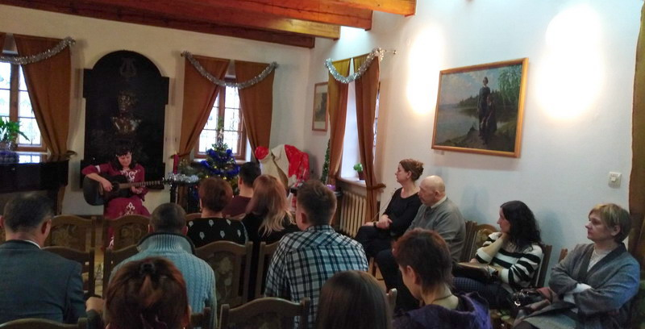
24.12.2019 г. У дзень нараджэння Адама Міцкевіча ў музеі адбыўся літаратурна-музычны салон. Свае вершы на тэму "Мой родны куток" чыталі ўдзельнікі конкурса паэзіі "Свитязи ясной изящные крылья", гучалі песні пад гітару ў выкананні Алёны Майсейчык, фотамастак Сяргей Рабаў пазнаёміў прысутных са сваёй выстаўкай.

Slide 22
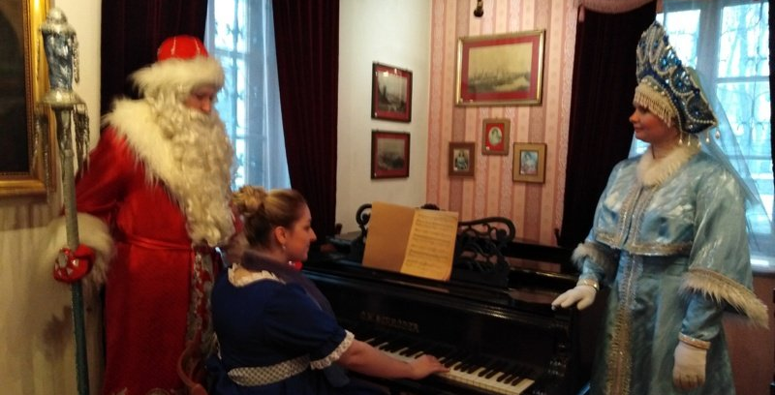
2.12.2019 г. (у час паездкі па Гродзенскай вобласці) музей наведалі бязвізавыя Дзед Мароз і Снягурка. Сустракалі іх "Адам і Марыля".
Госці пазнаёміліся з экспазіцыяй музея, кінулі манеткі ў наш "Калодзеж жаданняў", здзівілісяі нашаму паддземныму пераходу і напісалі сваё навагодняе пажаданне ў нашу "Кнігу водгукаў" - пажадалі супрацоўнікам шмат добрых навагодніх падарункаў.

